Slide 1
Gleich geht es weiter…

Slide 2
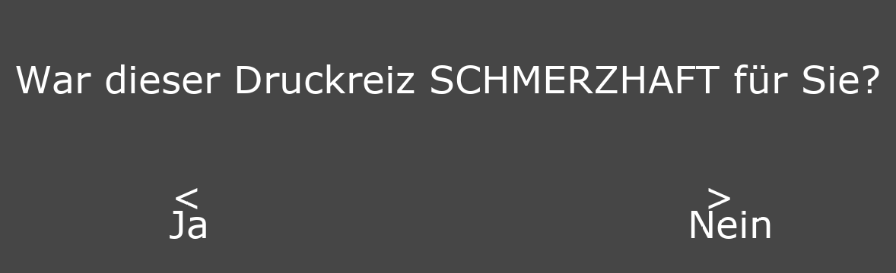
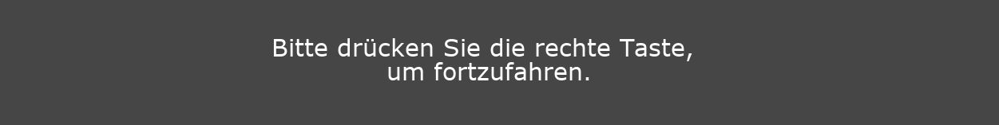

Slide 3
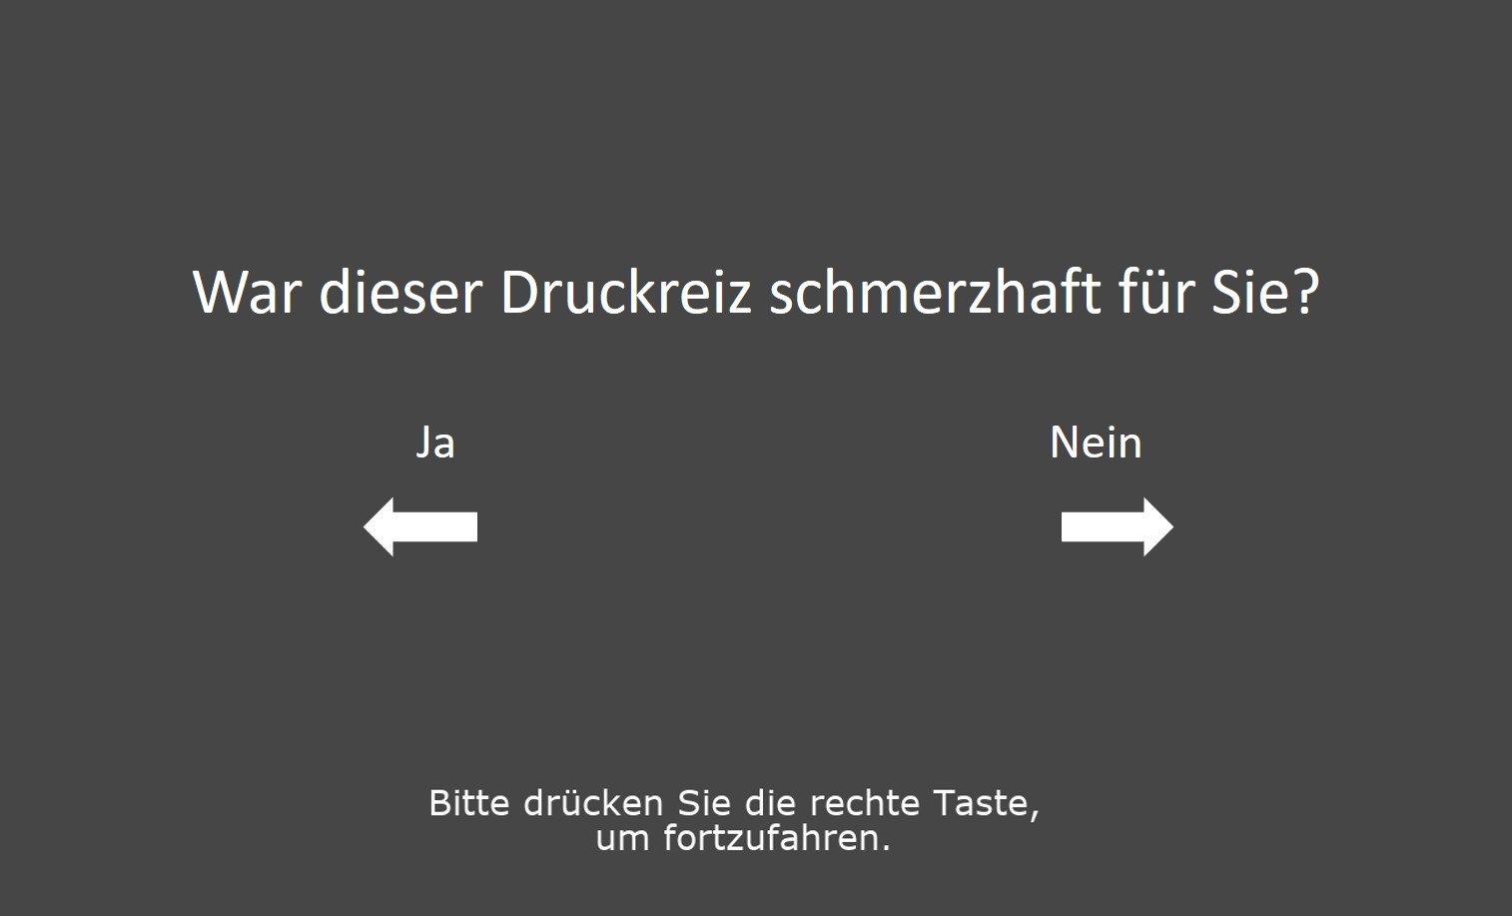
Reiz
Nein
Ja

Slide 4
War dieser Reiz (mindestens leicht) schmerzhaft?
Nein
Ja

Slide 5
Sie werden nun abwechselnd Hitze- und Druckreize an Ihrem Arm erhalten.

Slide 6
Zunächst erhalten Sie nun 2 Druckreize und 2 Hitzereize.
Sie müssen dabei nichts bewerten oder tun.
Danach beginnen wir mit dem Durchgang.

Slide 7
VAS Training

Slide 8
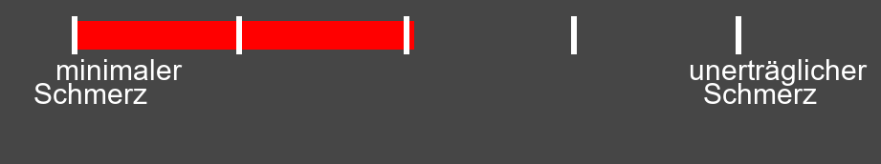
Sie werden nach jedem Reiz gefragt, wie SCHMERZHAFT der Reiz war. Nutzen Sie die linke und rechte Taste, um den Cursor zu bewegen.
minimaler
Schmerz
kaum aushaltbarer
Schmerz

Slide 9
… wie UNANGENEHM der Druck war ….
gar nicht
unangenehm
extrem
unangenehm

Slide 10
… und wie DEUTLICH Sie den Druck wahrgenommen haben.
gar nicht
deutlich
extrem
deutlich

Slide 11
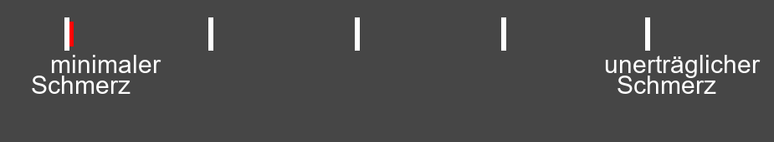
Es ist sehr wichtig, dass Sie bedenken, dass die Skala von „minimaler Schmerz“ bis „kaum aushaltbarer Schmerz“ geht. Der minimale Schmerz entspricht dabei Ihrer Schmerzschwelle, also dem Punkt, ab dem der Druckreiz schmerzhaft wird. Sie können also die gesamte Skala nutzen!
Schmerzschwelle
=
minimaler
Schmerz
kaum aushaltbarer
Schmerz

Slide 12
Das bedeutet, wenn ein Druckreiz UNTERHALB Ihrer Schmerschwelle ist, positionieren Sie den Cursor ganz LINKS auf der Skala.
minimaler
Schmerz
kaum aushaltbarer
Schmerz

Slide 13
Das bedeutet, wenn ein Reiz UNTERHALB Ihrer Schmerschwelle ist, positionieren Sie den Cursor ganz LINKS auf der Skala.
Sobald ein Druckreiz SCHMERZHAFT ist, nutzen Sie bitte die gesamte Skala aus, um den Schmerz einzuordnen.
minimaler
Schmerz
kaum aushaltbarer
Schmerz

Slide 14
Exercise

Slide 15
Sie werden in 4 Blöcken von 10 Minuten Fahrrad fahren.
Anschließend bekommen Sie die kalibrierten Druckreize über die Manschette.
Block 1
Block 2
Block 3
Block 4
Block 5
Block 6
5 min
5 min
5 min
5 min
5 min
5 min

Slide 16
Die Intensität des Fahrradfahrens ist entweder hoch oder niedrig (zufällig). Vor jedem Block wird Ihnen angezeigt, bei welcher Intensität Sie fahren sollen.
Block 1
Block 2
Block 3
Block 4
Block 5
Block 6
5 min
5 min
5 min
5 min
5 min
5 min

Slide 17
Die Intensität des Fahrradfahrens ist entweder hoch oder niedrig (zufällig). Vor jedem Block wird Ihnen angezeigt, bei welcher Intensität Sie fahren sollen.
Block 1
Block 2
Block 3
Block 4
5 min
5 min
5 min
5 min

Slide 18
Die Intensität des Fahrradfahrens ist entweder hoch oder niedrig (zufällig). Vor jedem Block wird Ihnen angezeigt, bei welcher Intensität Sie fahren sollen.
Block 1
Block 2
Block 3
Block 4
5 min
5 min
5 min
5 min

Slide 19
Versuchsaufbau Fahrradfahren und Pain Ratigs
Block 1
Block 2
Block 3
Block 4
5 min
5 min
5 min
5 min

Slide 20
Versuchsaufbau Fahrradfahren und Pain Ratigs
Block 1
Block 2
Block 3
Block 4
5 min
5 min
5 min
5 min

Slide 21
Versuchsaufbau Fahrradfahren und Pain Ratigs
Block 1
Block 2
Block 3
Block 4
5 min
5 min
5 min
5 min

Slide 22
Sie werden in 4 Blöcken von 10 Minuten Fahrrad fahren.
Anschließend bekommen Sie die kalibrierten Reize abwechselnd über die Manschette und Thermode.
Block 1
Block 2
Block 3
Block 4
10 min
10 min
10 min
10 min

Slide 23
Die Intensität des Fahrradfahrens ist entweder hoch oder niedrig (zufällig). Vor jedem Block wird Ihnen angezeigt, bei welcher Intensität Sie fahren sollen.
Block 1
Block 2
Block 3
Block 4
10 min
10 min
10 min
10 min

